Slide 1
Lebensretter
Gefahr erkannt – Gefahr gebannt
Sicherheitskurzgespräche (SKG 030)

Slide 2
Die Fakten kennen – Lebensgefahr vermeiden!
Lektion 1
Gibt es die fünf häufigsten Unfalltypen auch in meinem Arbeitsumfeld? 1. Fahrzeuge/Transportmittel 2. Maschinen/Anlagen 3. Absturz 4. Fallende, umkippende oder umherfliegende Gegenstände 5. Explosion/Verpuffung

Slide 3
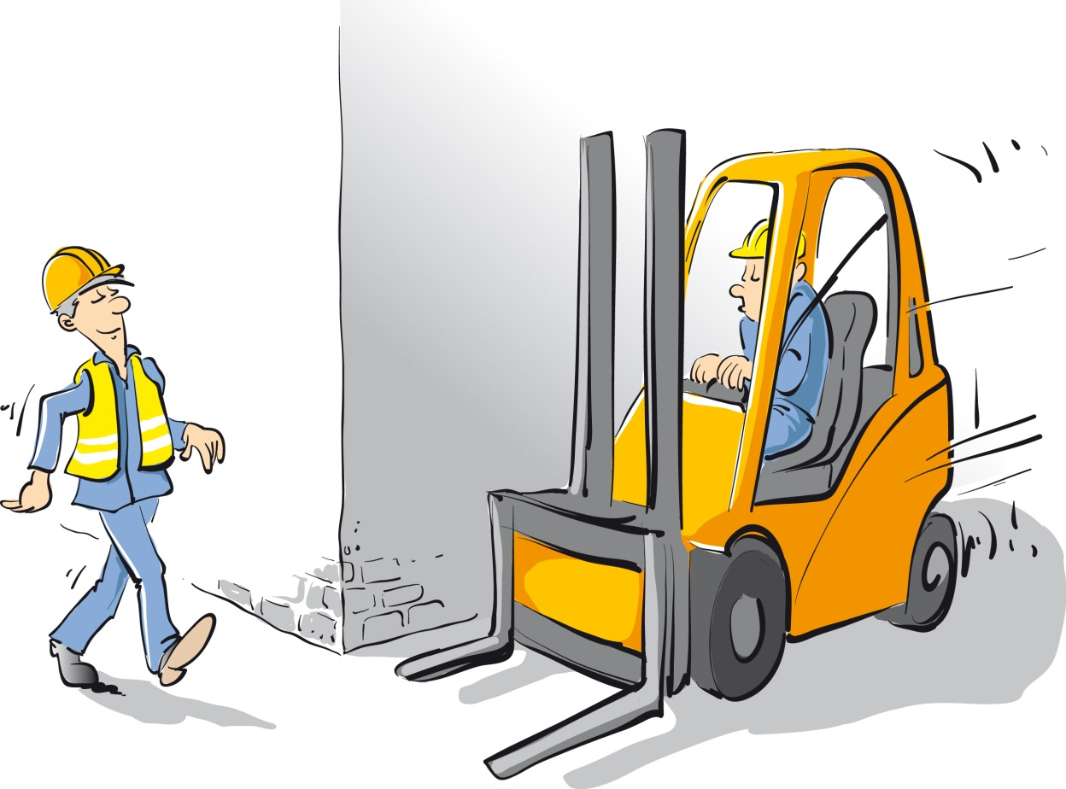
Fahrzeuge. Baumaschinen. Stapler. Lebensgefahr!
Lektion 2
Regelmäßiger Sicherheitscheck von Fahrzeugen und Baumaschinen
Auf das Verkehrsgeschehen konzentrieren und vorausschauend verhalten
Sichtkontakt halten und auf tote Winkel achten
Uneingeschränkte Sicht beim Fahren gewährleisten oder eine Person zum Einweisen hinzuziehen
Fahrzeuge oder Anhänger, die be- und entladen werden, gegen Wegrollen sichern
Vorgaben des innerbetrieblichen Verkehrs- konzeptes beachten

Slide 4
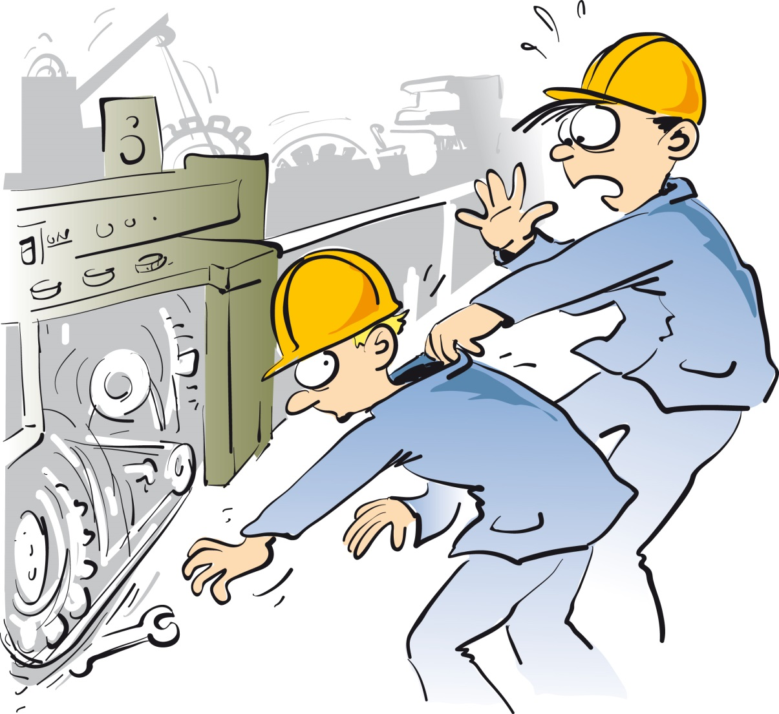
Störung. Reinigung. Wartung. Höchste Gefahr!
Lektion 3
Arbeitsanweisungen beachten, niemals unüberlegt oder eigenmächtig handeln
Arbeitsplatz und Umgebung sichern, Sicherheitsabstände einhalten
Sicherungsmaßnahmen ergreifen, z. B. gegen unbeabsichtigtes Einschalten (Lockout/Tagout) oder Restenergien
Eng anliegende Arbeitskleidung und vorgeschriebene persönliche Schutzausrüstungen (PSA) tragen
Arbeitsbereich bzw. Maschine abschließend in sicherem Zustand übergeben

Slide 5
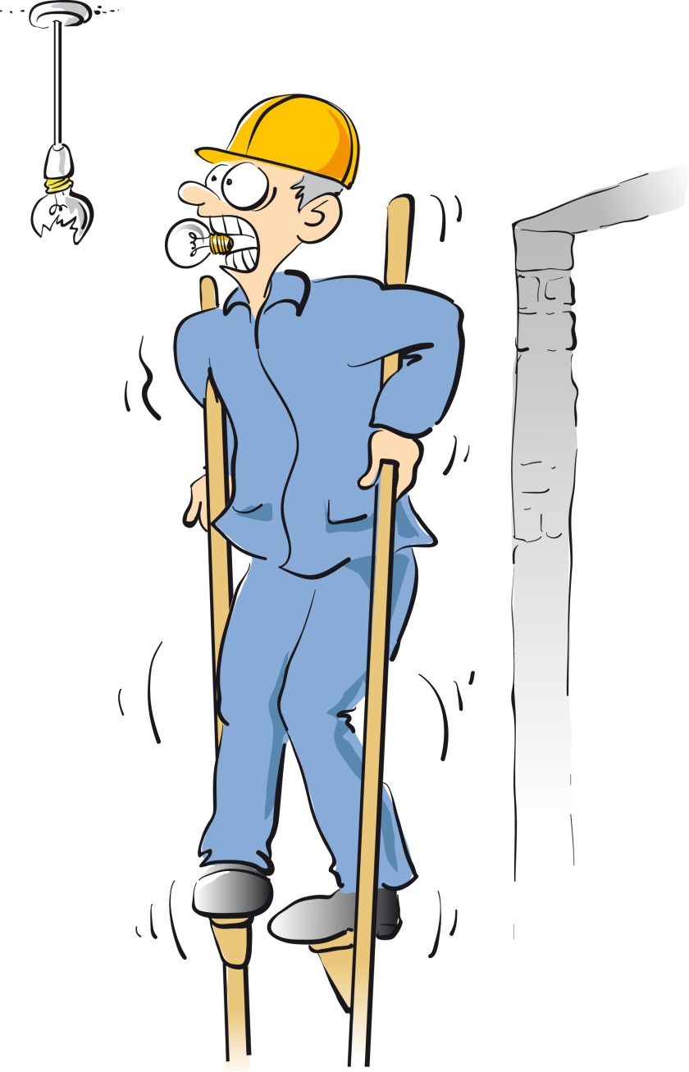
Lektion 4
Absturz tötet! Deshalb nie ohne Absturzsicherung!
Vorsicht bei allen Arbeiten in der Höhe und in der Nähe von Absturzkanten, z. B. auf der Baustelle, im Steinbruch
Höchste Vorsicht bei Arbeiten auf Dächern: Absturzgefahr und Gefahr des Durchbrechens, z. B. bei nicht durchtrittsicheren Oberlichtern
Auch für geringe Höhen nur geeignete Aufstiegs-hilfen verwenden, sicher aufstellen und einfache Sicht- und Funktionsprüfung vornehmen
Leiter nur für leichte und kurze Arbeiten in geringer Höhe verwenden
Fehlen Absturzsicherung oder Auffangeinrichtung, persönliche Schutzausrüstungen gegen Absturz nutzen

Slide 6
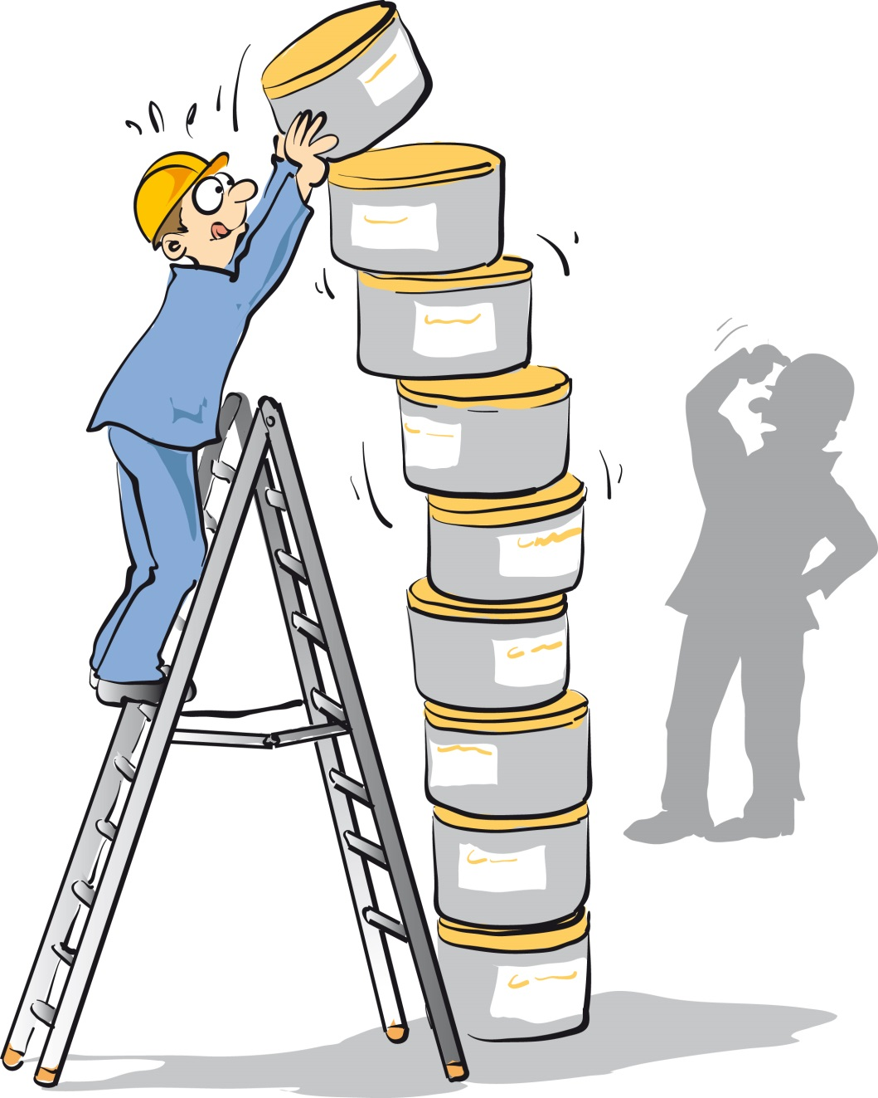
Lektion 5
Herabfallen. Umkippen. Einstürzen. Lebensgefahr!
Lasten gegen Herabfallen sichern, nicht in Gefahrenbereichen aufhalten
Auf ordnungsgemäße Lagerung und Standsicherheit von Gegenständen achten, Hilfsmittel wie Keile oder Spanngurte verwenden
Beim Transport geeignete Anschlag- und Zurrmittel benutzen
Wenn möglich, Paletten und Stapelbehälter verwenden

Slide 7
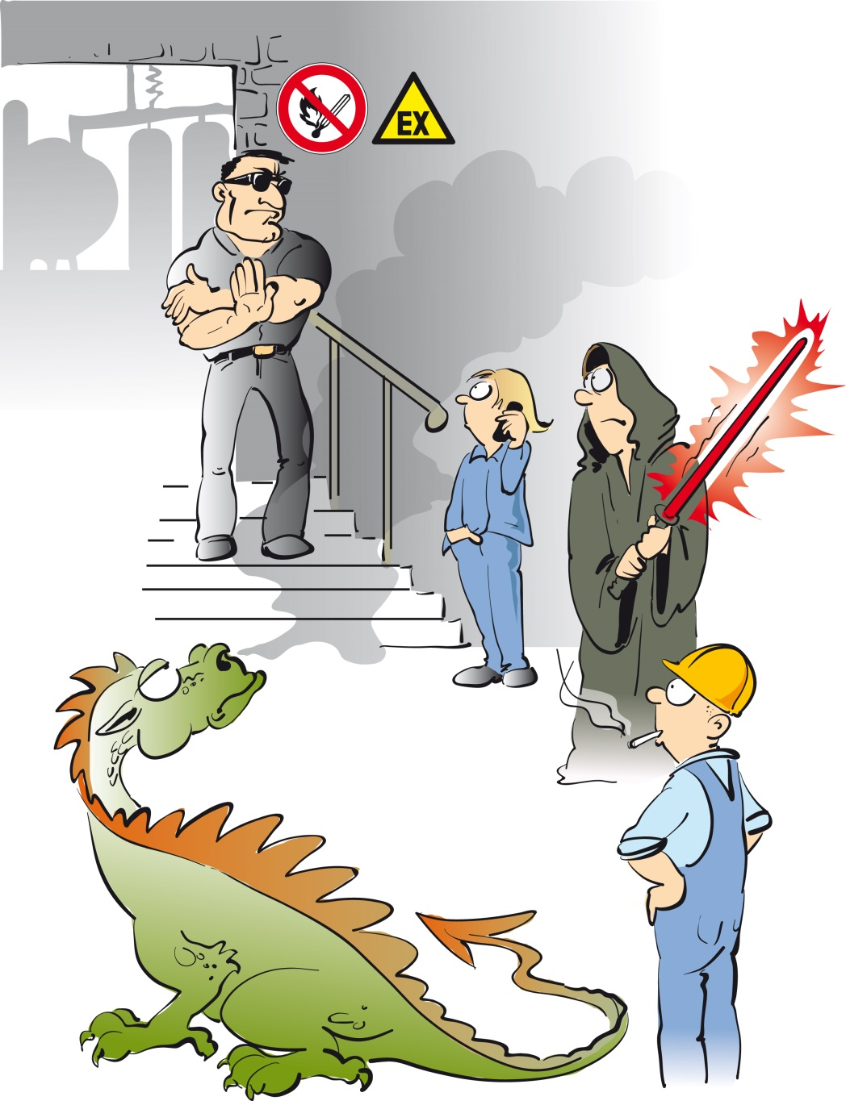
Lektion 6
Explosionsgefahren? Besondere Sorgfalt gefragt!
Arbeiten in Ex-Bereichen nur nach Freigabe und ausschließlich mit geeigneten Arbeitsmitteln
Vermeidung von Zündquellen
Beseitigen von Staubablagerungen in angemessenen Zeitabständen
Einfüllvorgänge mit geringer Dosiergeschwindigkeit beginnen

Slide 8
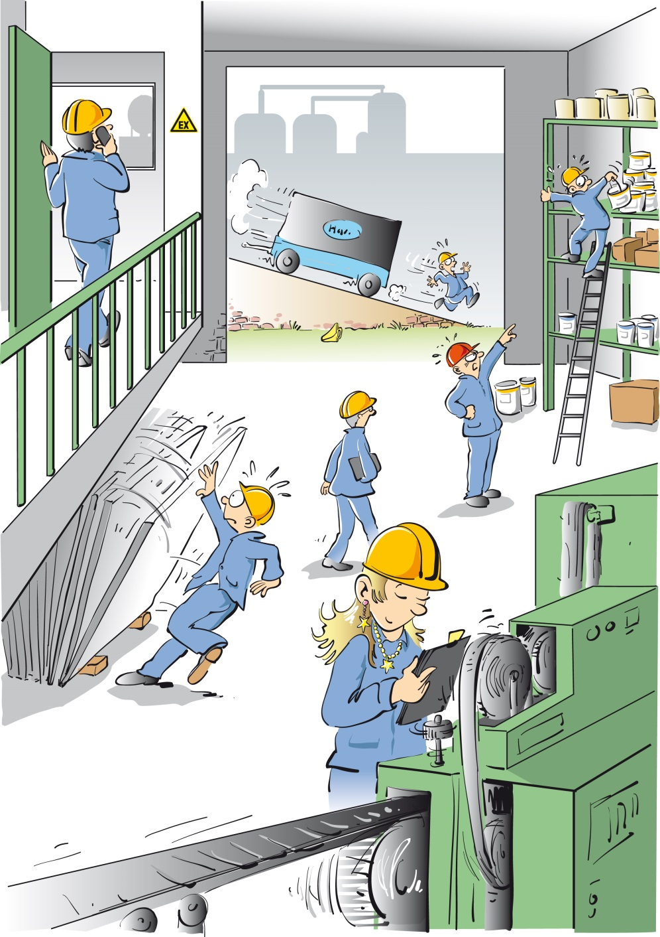
Finde die sieben Fehler

Slide 9
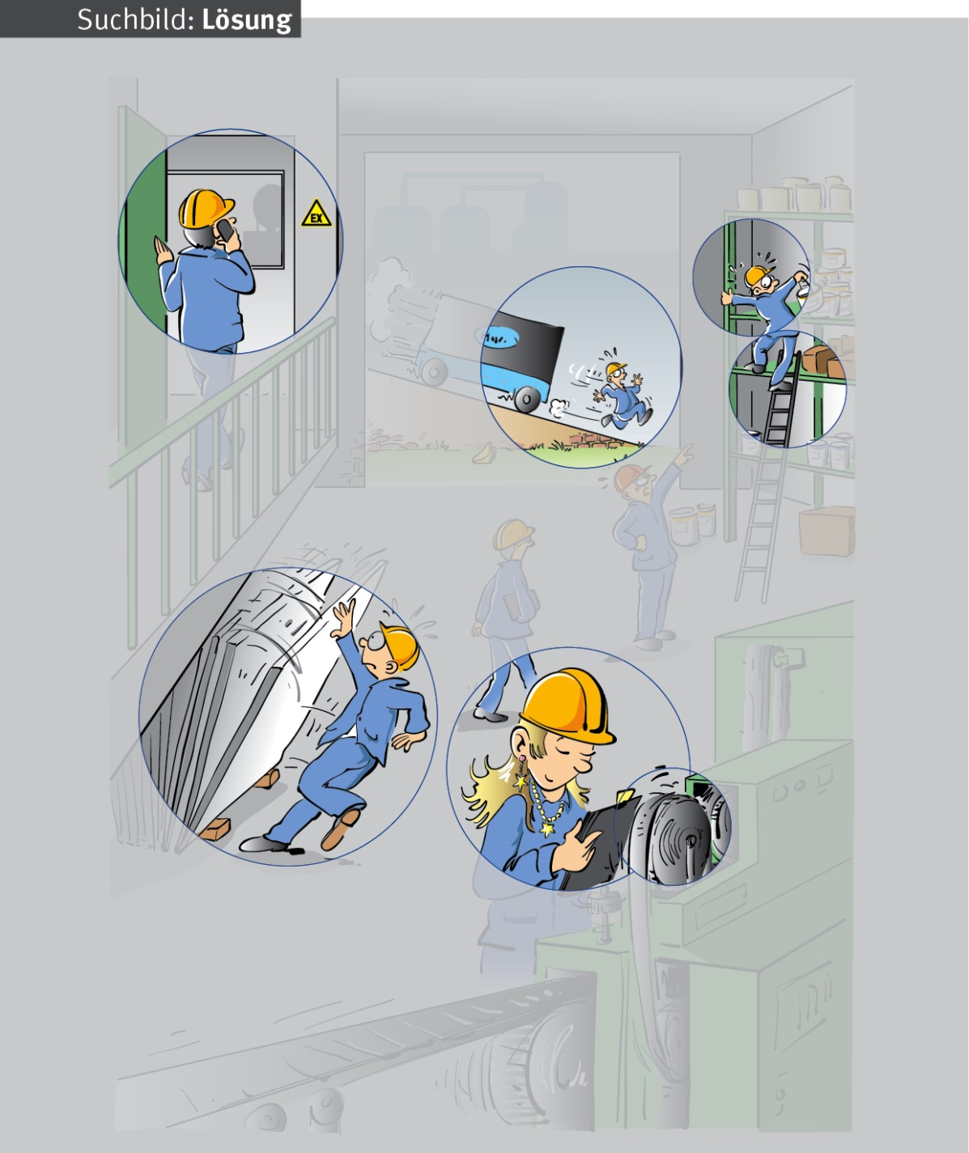
Fehlerübersicht

Slide 10
Fehler 1
Ex-Bereiche nur mit dafür zugelassenen Arbeitsmitteln und -geräten betreten

Slide 11
Fehler 2
Fahrzeuge und Anhänger gegen Wegrollen sichern

Slide 12
Fehler 3
Arbeiten in der Höhe nur mit Absturzsicherung

Slide 13
Fehler 4
Anlegeleiter muss zum Übersteigen einen Meter überstehen

Slide 14
Fehler 5
Geeignete Stapelhilfen verwenden (z. B. A-Böcke mit seitlichen Rungen)

Slide 15
Fehler 6
Ungeschützte Maschinenteile sichern

Slide 16
Fehler 7
Bei der Arbeit an ungeschützt drehenden Maschinenteilen Haarnetz tragen und Schmuck vorher ablegen

Slide 17
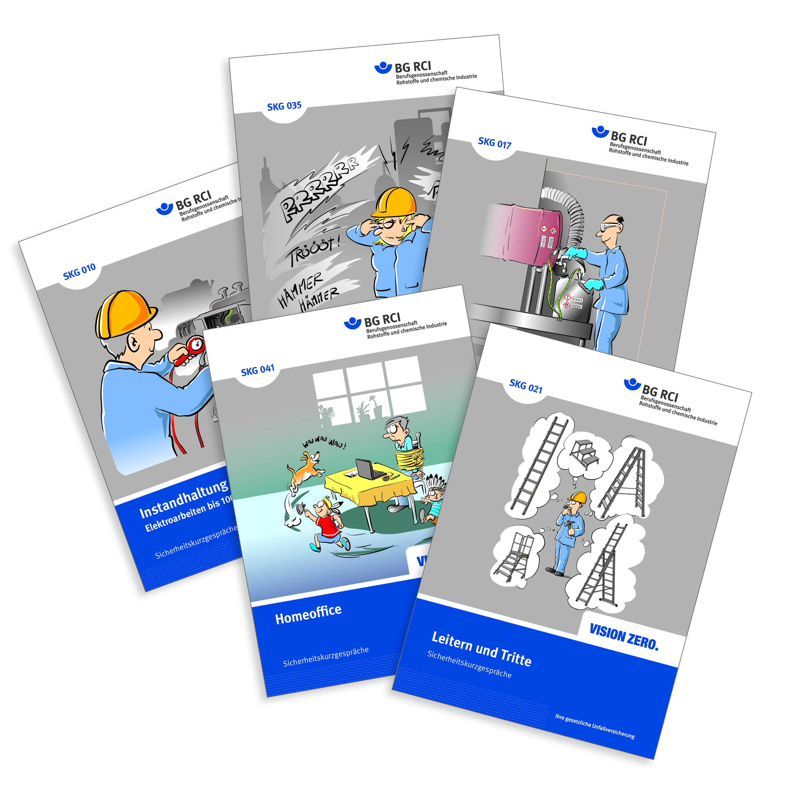
Weitere Sicherheitskurzgespräche
Die Reihe der Sicherheitskurzgespräche wird ständig um neue Themen ergänzt.
In den Druckfassungen finden Sie zu den einzelnen Lektionen weitere ausführliche Hinweise und Erläuterungen für Unterweisende.
Einen Überblick über die derzeit verfügbaren Themen erhalten Sie im Medienshop der BG RCI.
medienshop.bgrci.de

